Slide 1
Focal loss

Slide 2
Focal loss
BCE(Binary Cross Entropy) 의 수정판
확실하게 높은확률로 분류한 케이스는 비중을 낮게 한다(scale down)
상대적으로 불확실하고 틀리게 분류한 케이스에 집중하여 학습 하게 됨

Slide 3
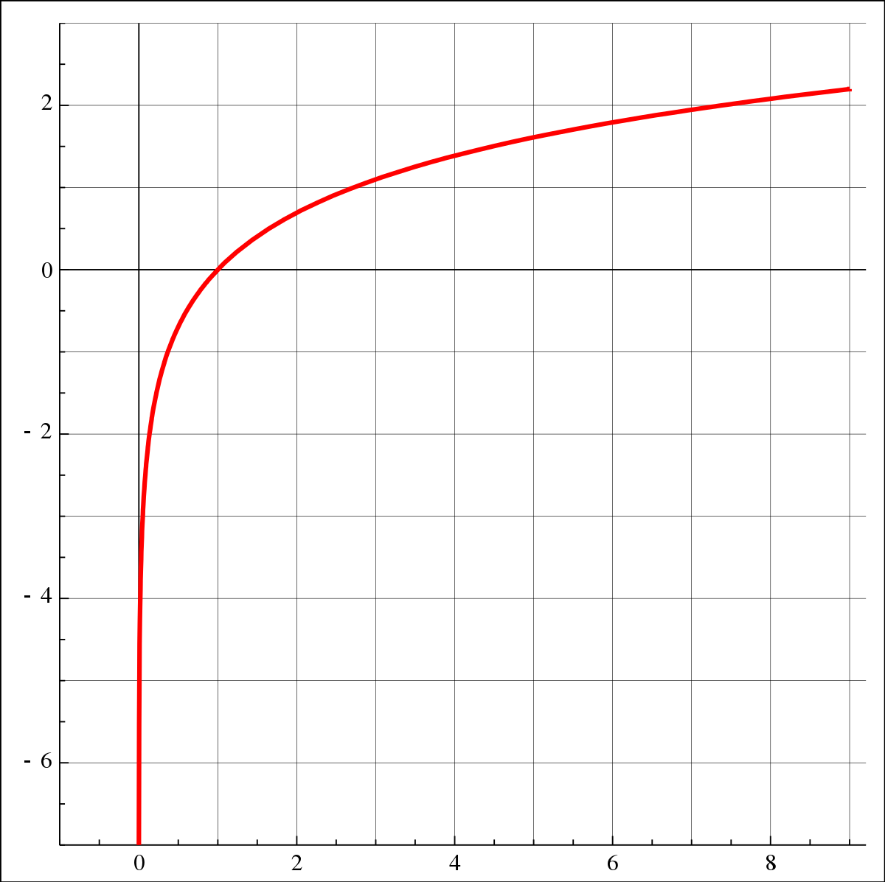
BCE 는뭘까
Log 함수부터 araboza
X가 1일때 y 는 0
X가 0일때 y 는 - 무한으로 수렴한다

Slide 4

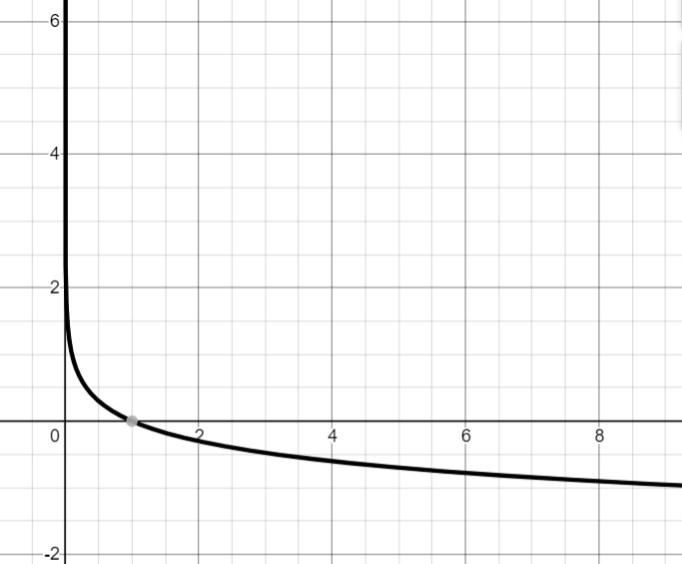
BCE 는뭘까
1일때 0
0일때 무한으로 수렴한다
p_t는 예측값(0<_ p_t 1<_ )
정답이 1일때, 1을 예측하면 BCE는 0, 0을 예측하면 아주 큰값을 LOSS로 갖는다
정답이 0일때, (1-p_t) 로 계산하면 같은결과

Slide 5
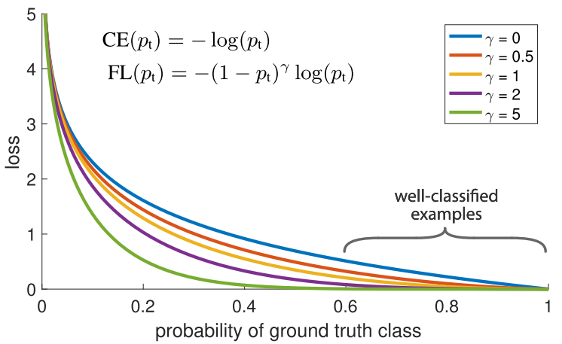
그렇다면 Focal loss 는 뭘까
CE와 동일하나 감마텀을 추가함
감마를 크게 줄수록 높은 확률을
가진애들에 대해 로쓰를 적게줌

Slide 6
이게 왜 Imbalanced data에 유용한가
이미 정답에 근접한 weight들은 더 이상 유용한 학습신호를 못준다
imbalance 데이터일 경우, 대부분의 학습을 점유하며 일반화를 방해한다
(생각) 잘 맞추는 weight 도 Loss가 계속 계산되며 과적합이 될까봐 -> 그럼 adaptive optimizer들은 뭐하고?

